Slide 1


UVA10922

Slide 2
題目
2
A well-known trick to know if an integer N is a multiple of nine is to compute the sum S of its digits. If S is a multiple of nine, then so is N. This is a recursive test, and the depth of the recursion needed
to obtain the answer on N is called the 9-degree of N. Your job is, given a positive number N, determine if it is a multiple of nine and, if it is, its 9-degree.
我們知道要怎麼確定一個整數是不是 9 的倍數－如果它每位數的總和是9的倍數，那它就是9的倍數。這種檢驗的方法其實是一種遞迴的方法，而且我們把這種方法遞迴的深度稱作 N 的 9-degree 。
你的工作就是，給你一個正整數N，判斷他是不是9的倍數，而且如果他是9的倍數你還需要判斷它的 9-degree。

Slide 3
輸入與輸出
3
Input：The input is a file such that each line contains a positive number. A line containing the number 0 is the end of the input. The given numbers can contain up to 1000 digits.
Output：The output of the program shall indicate, for each input number, if it is a multiple of nine, and in case it is, the value of its nine-degree. See the sample output for an example of the expected formatting of the output.
輸入：
輸入含有多組測試資料。每組測試資料一列包含一個正數 N。
當 N=0 時代表輸入結束；輸入的數最大可以到1000位數。
輸出：
對於每一組測試資料，請輸出它是否是 9 的倍數及它的 9-degree。

Slide 4

範例測資
4
Input
Output
999999999999999999999
9
9999999999999999999999999999998
0
999999999999999999999 is a multiple of 9 and has 9-degree 3.
9 is a multiple of 9 and has 9-degree 1.
9999999999999999999999999999998 is not a multiple of 9.

Slide 5

程式碼說明
5
Step 1 ：輸入測資
變數 | 備註
s | 輸入的正整數

Slide 6
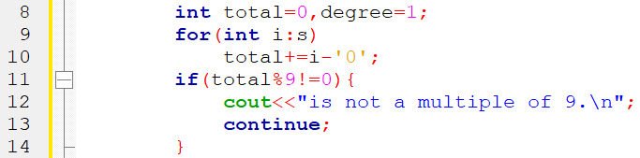
程式碼說明
6
Step 2 ：計算總和並判斷是否為9的倍數
變數 | 備註
s | 輸入的正整數
total | 每位數的總和
degree | 遞迴深度

Slide 7
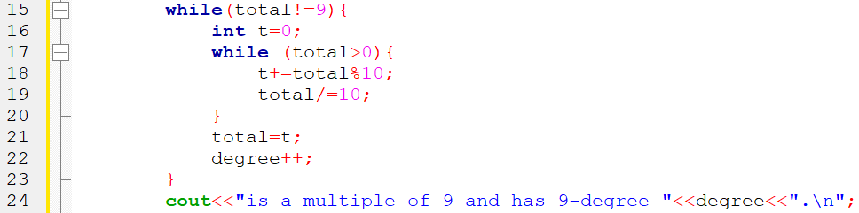
程式碼說明
7
Step 3 ：計算遞迴深度並輸出
變數 | 備註
s | 輸入的正整數
total | 每位數的總和
degree | 遞迴深度

Slide 8
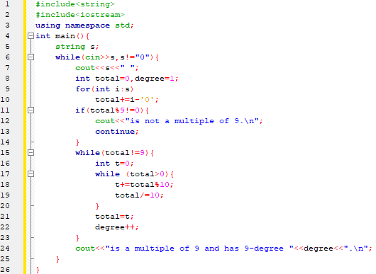
完整程式碼
8

Slide 9
資料來源
9
英文題目
:
https://vjudge.net/problem/UVA-10922
中文題目
:
https://zerojudge.tw/ShowProblem?problemid=d672

Slide 10

10
THANK YOU

